Slide 1
Redes Neuronales Artificiales basadas en los cerebros de las libélulas
Marco Antonio Cardoso Moreno
marcoacardosom@gmail.com

Slide 2
Cambio de paradigma
¿Las redes neuronales requieren ser complejas y de grandes dimensiones?
Se requiere un balance entre simplicidad y sofisticación
Observar sistemas nerviosos especializados de animales menos complejos que los humanos
A mayor complejidad de modelos, mayor huella de carbono

Slide 3
Libélulas
A pesar de ser menos complejos, tienes SN especializado para ciertas funciones. Ejemplo: la caza
Eficiencia de 95% en ataques a presas
Tiempo de respuesta de 50 ms ante los maniobras de su presa

Slide 4
Libélulas
¿Cómo cazan?
  Mantiene rastro sobre el ángulo entre su cabeza y su cuerpo. Sabe que alas mover más rápido para vencer a su presa
  Mantiene rastro de su propio movimiento en el espacio

Slide 5
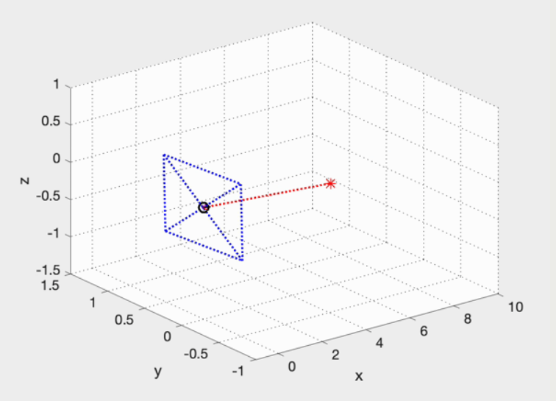
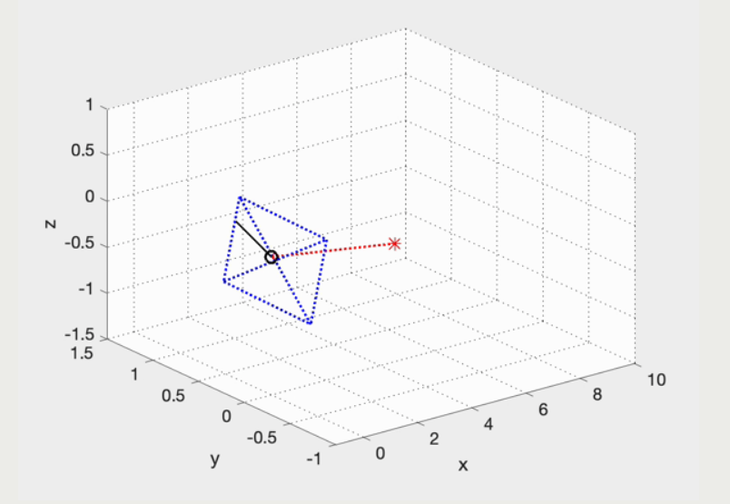
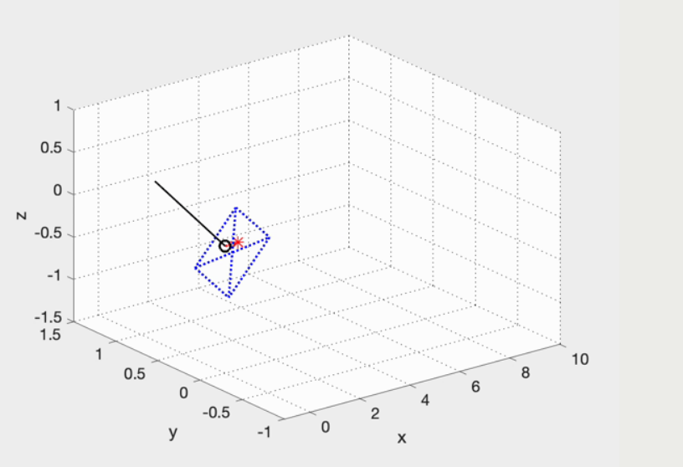
Libélulas
Círculo negro: cabeza
Línea negra: dirección de vuelo de libélula
Cuadrado azul: plano de visión del modelo
Línea y punto rojo: presa y línea de visión

Slide 6
Red neuronal emulando a una libélula
La libélula tiene un tiempo de reacción de 50 ms aprox:
  10 ms en los ojos para procesamiento y envío de señales
  5 ms para comenzar movimientos musculares
  35 ms para el accionar de la red neuronal
Red neuronal de 3, máximo 4, capas

Slide 7
Red neuronal emulando a una libélula
Capa de entrada:
  441 neuronas (matriz de 21x21) para emular los ojos
  441 neuronas para determinar qué neuronas “de ojo” deben activarse. Dónde debe posicionar a la presa en su campo de visión
Capa intermedia: 21^4 neuronas para pasar de información visuales a instrucciones
Capa se salida

Slide 8
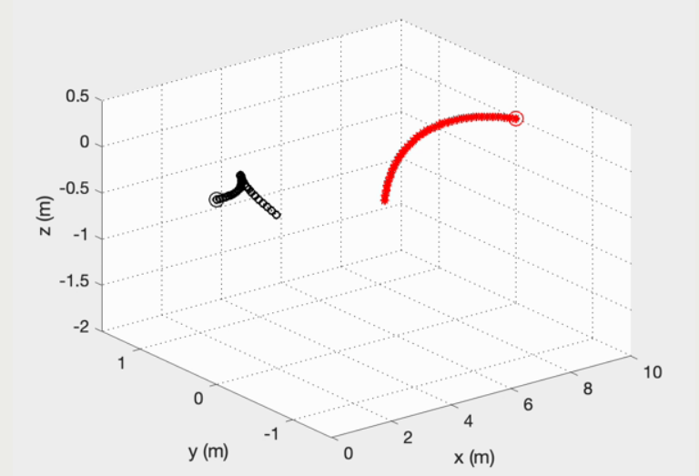
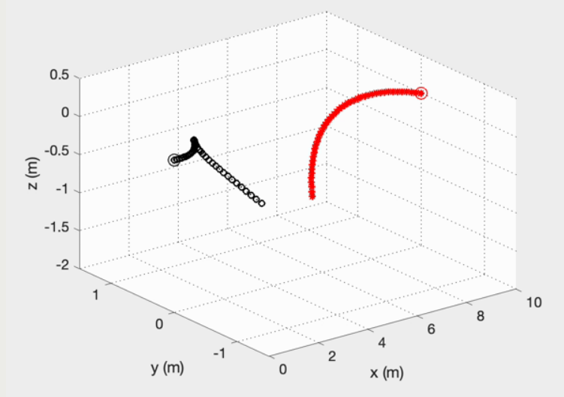
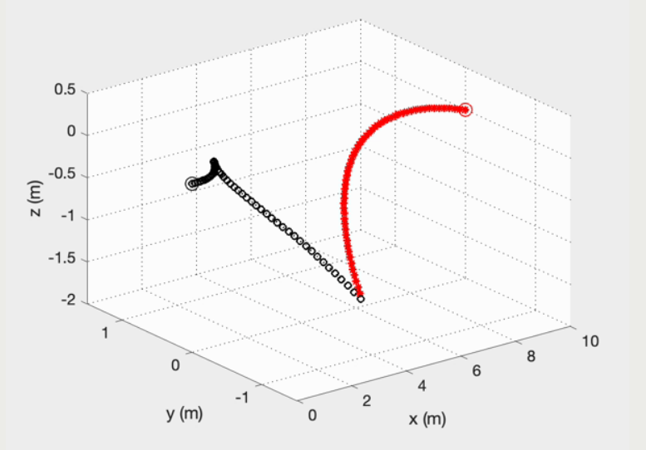
Red neuronal emulando a una libélula

Slide 9
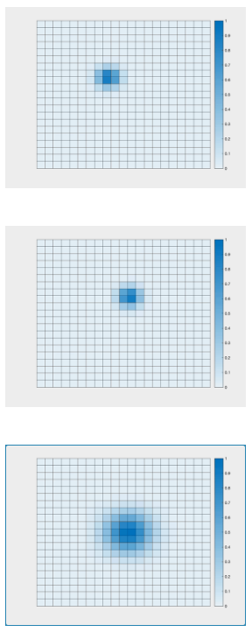
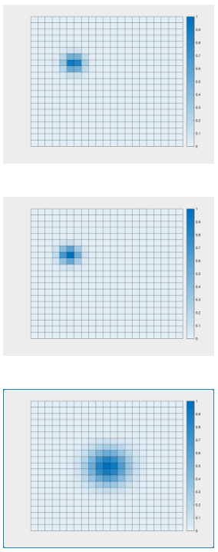
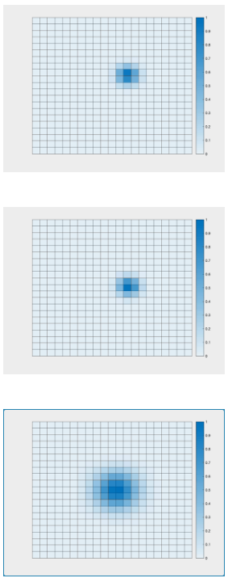
Red neuronal emulando a una libélula
De arriba a abajo:
  Ojo
  Alineación de la presa con respecto a los ojos
  Comandos motrices

Slide 10
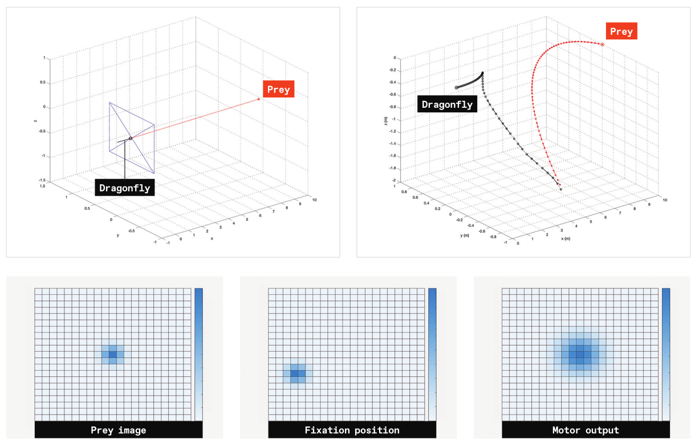
Red neuronal emulando a una libélula

Slide 11
Conclusiones
Se usa la salida de la tercera capa para predecir los efectos de sus propias maniobras (de la libélula) en la posición relativa de la presa.
Al simular una presa y una libélula (ambas con misma velocidad), la red neuronal:
  Ve a la presa
  Calcula como mantener a ésta en un ángulo constante
  Indica que movimientos realizar

Slide 12
Conclusiones
La captura de la presa se logra incluso si ésta sigue una trayectoria curva y semi aleatoria
El modelo no logró tener el mismo grado de eficiencia que una libélula real
Se debe analizar registros de señales de cerebros reales para validar los modelos computacionales

